Slide 1
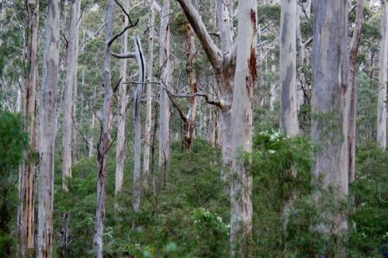
YMPÄRISTÖETIIKKA

Slide 2
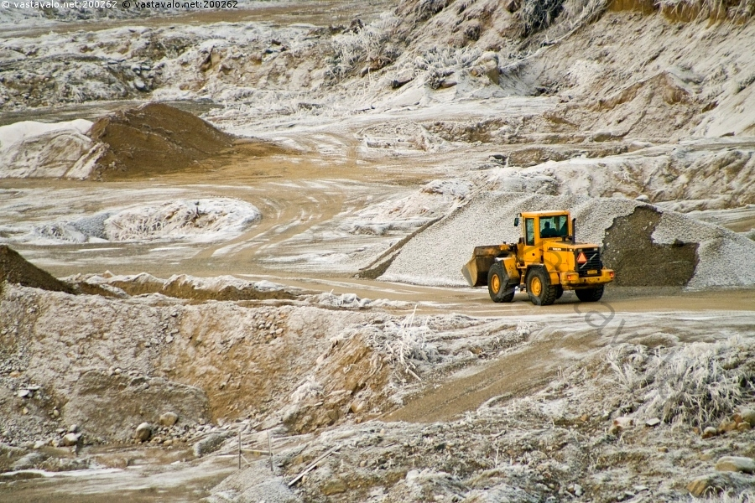
Ympäristöetiikka käsittelee ihmisen ja luonnon välistä suhdetta moraalin näkökulmasta
Moraalin tulee kohdistua luontoon kokonaisuutena, ei vain ihmiseen
Ympäristöetiikan syntyyn ovat vaikuttaneet modernin yhteiskunnan aiheuttaman vakavat ympäristöongelmat

Slide 3
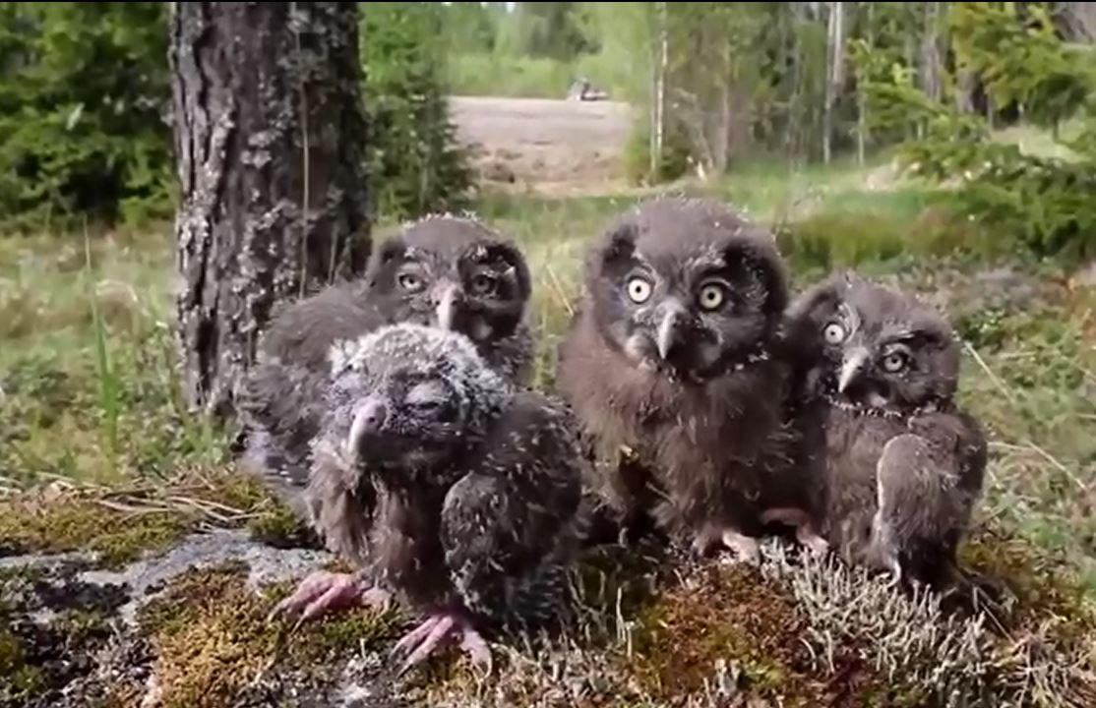
Keskeisiä periaatteita:
- elämän kunnioitus
- luonnon monimuotoisuuden
säilyttäminen
Haasteita:
- luonnonsuojelu
- luonnon arvon määritteleminen eri tavoin
- ympäristökriisin ratkaiseminen (mm.
tehometsänhoito, päästöt, kemikaalistu-
minen, ongelmajätteet, maatalouden
tehostaminen)
- eläinten arvo ja oikeudet

Slide 4
YMPÄRISTÖETIIKAN LÄHTÖKOHTIA:
Minimivaikutusten periaate: Ihmisen toiminnasta luonnolle aiheutuvien vaikutusten minimoiminen
Kestävän kehityksen edistäminen
Perustarpeiden tyydyttäminen ja ympäristöystävällismpien vaihtoehtojen etsiminen
Moraalisen aikakehyksen laajentaminen: Vastuunkantaminen tulevaisuudesta
Peruttamattomien toimien estäminen
Laadun asettaminen määrän edelle
Ekologisesti vastuullisempi talous: Luonnonvarojen käyttö niiden uusimisen rajoissa
Uusia näkemyksiä maanomistukseen
Ympäristösuhteen tai –yhteyden edistäminen

Slide 5
Tehtäviä:
Pohdi, miten kohtien 1, 3, ja 6 soveltaminen omaan elämääsi merkitsisi.
Kirjaa ylös, miten ne vaikuttaisivat käytännössä arkipäivääsi. Mitä muutoksia siitä seuraisi ? Mihin niistä olisit oikeasti valmis sitoutumaan ?

